Slide 1
Hệ thống tự động hóa ngôi nhà tiết kiệm năng lượng thông minh sử dụng nhúng IoT
Lê Thanh Hải - 20191813 GVHD: TS. Trần Thanh Sơn
Ngày 28 tháng 11 năm 2022
1/16

Slide 2

Thông tin bài báo khoa học
Tác giả: Satyendra K. Vishwakarma, Prashant Upadhyaya, Babita Kumari, Arun Kumar Mishra
DOI:
10.1109/IoT-SIU.2019.8777607
Scan QR-Code
IEEE, 2019 4th International Conference on Internet of Things:
Smart Innovation and Usages (IoT-SIU), 18-19 April 2019
Các tác giả đến từ Khoa Kỹ thuật Điện tử và Truyền thông, Học viện Công nghệ Buddha, Gorakhpur, Ấn Độ
2/16

Slide 3
NỘI DUNG
1 Giới thiệu 2 Vấn đề đặt ra 3 Ý tưởng 4 Cấu trúc hệ thống 5 Kết luận
3/16

Slide 4
1 Giới thiệu

Slide 5
1 Giới thiệu
Hệ thống tự động hóa nhà thông minh được nói tới sử dụng tiết kiệm năng lượng được đề xuất có thể truy cập và điều khiển các thiết bị gia đình từ mọi nơi trên thế giới
Mô-đun kết nối Internet được gắn vào thiết bị cung cấp chính của hệ thống gia đình có thể được truy cập thông qua Internet. Đối với kết nối không dây sẽ sử dụng địa chỉ IP tĩnh
Tự động hóa ngôi nhà dựa trên ứng dụng đa phương thức có thể được vận hành bằng lệnh nhận dạng giọng nói của người dùng.

Slide 6
2 Vấn đề đặt ra

Slide 7
2 Vấn đề đặt ra
Nhu cầu sử dụng điện ngày càng tăng, là một trong những vấn đề lớn trên toàn thế giới
Tiết kiệm năng lượng là mối quan tâm chính. Mục tiêu của nghiên cứu này là tiết kiệm điện năng tiêu thụ (giảm hóa đơn tiền điện) đồng thời đảm bảo an toàn và bảo mật cho các thiết bị trong nhà.

Slide 8
3 Ý tưởng

Slide 9
3 Ý tưởng
Tự động hóa gia đình sử dụng MQTT để gửi / nhận dữ liệu từ cảm biến
IoT cung cấp các ứng dụng để biến thiết bị không thông minh thành thiết bị thông minh, cho phép người dùng truy cập các thiết bị này thông qua Internet
Điều khiển thông qua giọng nói(Google Assistant)
Đảm bảo tính bảo mật trong nhà bằng cảm biến và camera

Slide 10
4 Cấu trúc hệ thống

Slide 11
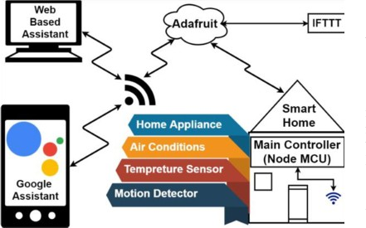
4 Cấu trúc hệ thống
Hình 1: Kiến trúc hệ thống tự động hóa nhà thông minh

Slide 12
4 Cấu trúc hệ thống
Yêu cầu hệ thống
NodeMCU: Nền tảng mã nguồn mở
IFTTT(If This Then That): Dịch vụ trung gian
Adafruit: Máy chủ server, nơi lưu trữ dữ liệu thiết bị
Arduino IDE : Phần mềm lập trình Arduino
Sensor : Các cảm biến

Slide 13
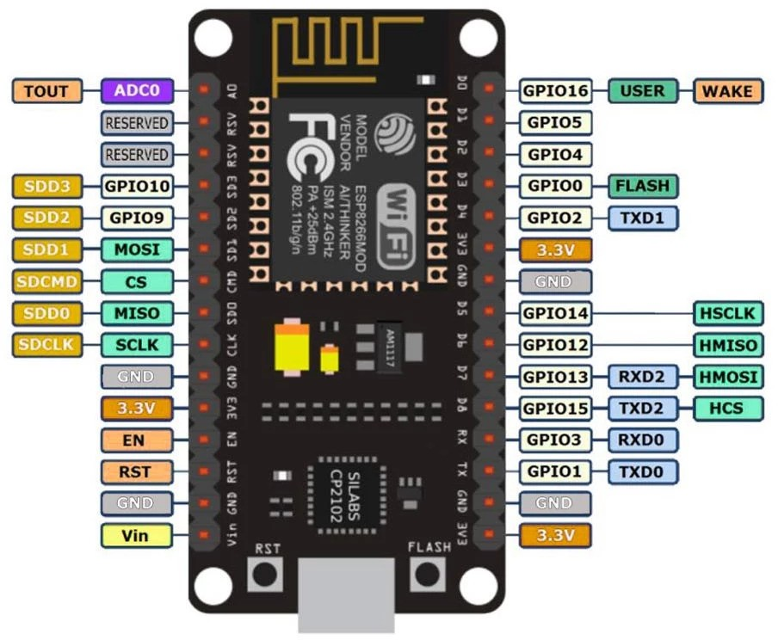
4 Cấu trúc hệ thống
ESP8266 NodeMCU
ESP8266 là một mạch vi điều khiển có thể giúp chúng ta điều khiển các thiết bị điện tử.
Điều đặc biệt của nó, đó là sự kết hợp của module Wifi tích hợp sẵn bên trong con vi điều khiển
chính.
Hình 2: Module ESP8266 NodeMCU

Slide 14
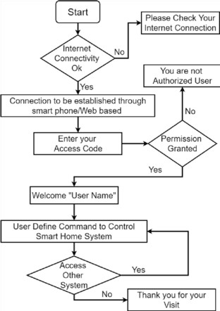
4 Cấu trúc hệ thống
Nguyên lý hoạt động
Bước 1: Kiểm tra kết nối Internet
Bước 2: Kết nối ứng dụng tới điện thoại/Web của người dùng
Bước 3: Xác minh người dùng bằng tài khoản/mã code/mật khẩu
Bước 4: Người dùng ra lệnh điều khiển hệ thống
Bước 5: Hệ thống BẬT/TẮT thiết bị theo yêu cầu
Hình 3:Sơ đồ nguyên lý

Slide 15
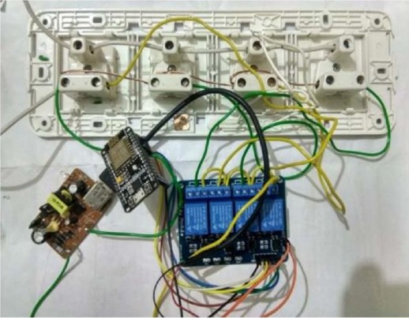
4 Cấu trúc hệ thống
Hình 4: Lắp ráp mạch thật

Slide 16
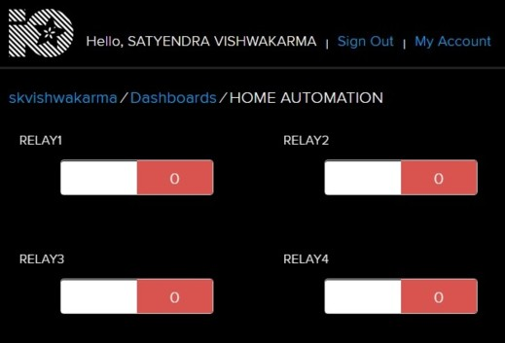
4 Cấu trúc hệ thống
Hình 5: Giao diện trên Adafruit
12/16

Slide 17
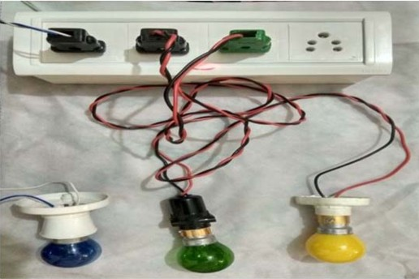
4 Cấu trúc hệ thống
Hình 6: Các thiết bị được điều khiển

Slide 18
4 Cấu trúc hệ thống
Bảo mật hệ thống
Google Assistant sử dụng để điều khiển/giám sát ngôi nhà và trong trường hợp chạy nền(Background), hệ thống tự động hoá có thể kết nối thông qua dịch vụ trên web
Để đảm bảo tính bảo mật, ứng dụng sẽ cung cấp mã truy cập, Google Assistant sẽ yêu cầu mã xác minh để tránh truy cập trái phép

Slide 19
5 Kết luận

Slide 20
5 Kết luận
Với sự trợ giúp của bộ điều khiển thiết kế, thiết bị gia dụng có thể được chuyển đổi thành một thiết bị thông minh và thông minh bằng việc sử dụng nhúng IoT
Hoạt động của mô hình đề xuất đã được thể hiện bằng thực nghiệm với sự trợ giúp của việc kết nối ba bóng đèn

Slide 21
5 Kết luận
Ưu điểm
Có thể giám sát và truy cập ngôi nhà thông minh của mình một cách dễ dàng từ mọi nơi
Có tác dụng giúp đỡ người già và người khuyết tật
Hạn chế
Chưa chứng minh được sự ổn định nếu quy mô lớn có nhiều thiết bị
16/16

Slide 22
Thanks for watching!
16/16

